Slide 1
A influência da Expansão marítima: Mas afinal quais foram as consequências da Expansão marítima?

Slide 2
A influência da Expansão marítima em Portugal: Mas afinal quais foram as consequências da Expansão marítima?
1
2
3
A influência da Expansão marítima na língua portuguesa
A influência da Expansão marítima no vestuário, quotidiano e alimentação
A influência da Expansão marítima na literatura
4
5
A influência da Expansão marítima nas ciências
A influência da Expansão marítima na arte portuguesa

Slide 3
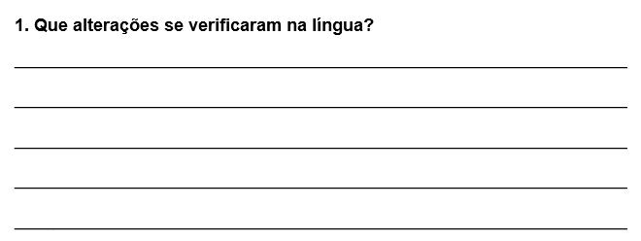
A influência da Expansão marítima em Portugal: Mas afinal quais foram as consequências da Expansão marítima?
1.ª Estação: A influência da Expansão marítima na língua portuguesa

Slide 4
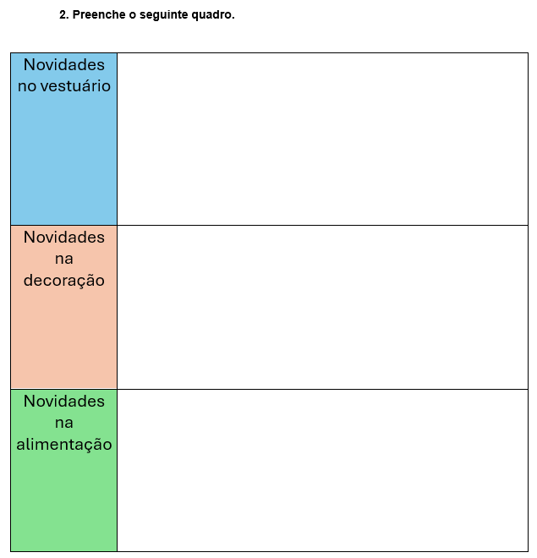
A influência da Expansão marítima em Portugal: Mas afinal quais foram as consequências da Expansão marítima?
2.ª Estação: A influência da Expansão marítima no vestuário, quotidiano e alimentação

Slide 5
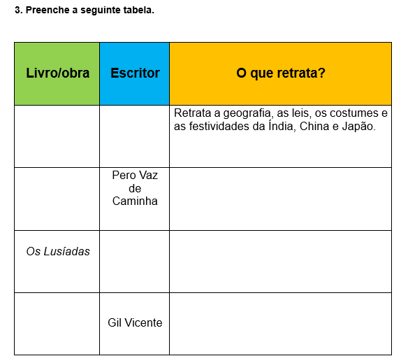
A influência da Expansão marítima em Portugal: Mas afinal quais foram as consequências da Expansão marítima?
3.ª Estação: A influência da Expansão marítima na literatura

Slide 6
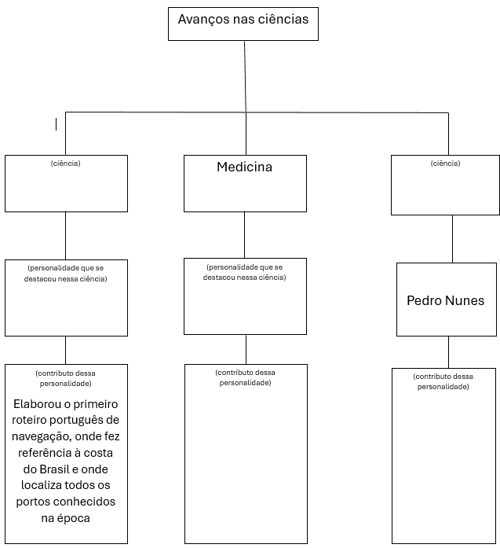
A influência da Expansão marítima em Portugal: Mas afinal quais foram as consequências da Expansão marítima?
4.ª Estação: A influência da Expansão marítima nas ciências

Slide 7
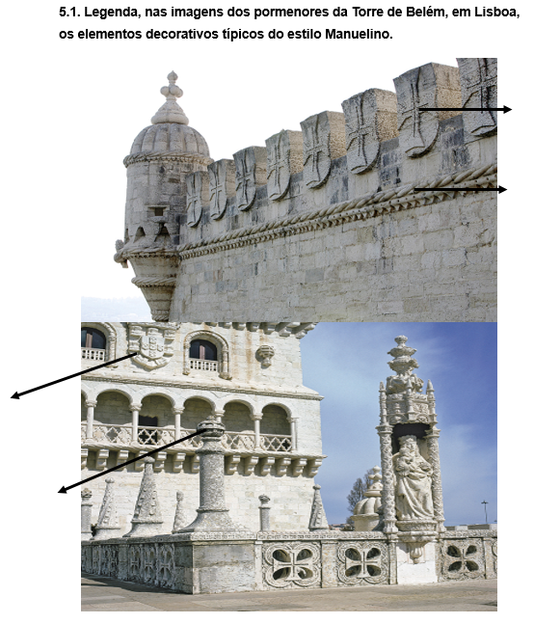
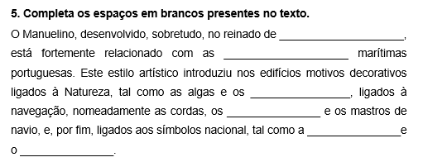
A influência da Expansão marítima em Portugal: Mas afinal quais foram as consequências da Expansão marítima?
5.ª Estação: A influência da Expansão marítima na arte portuguesa

Slide 8
EasyTimer

